Slide 1


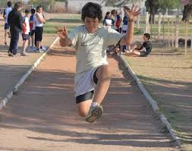
Mini atletismo en personas con discapacidad
LIC. VICTOR HUGO CORANI M.

Slide 2
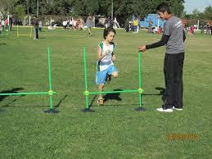
El presente tema tiene como propósito de ofrecer un conjunto de ejercicios físicos y una metodología de entrenamiento, para las competencias del Mini Atletismo adaptado en personas con discapacidad, válido para aplicarse en diferentes niveles.

Slide 3
DISCAPACIDAD
TIPOS DE DISCAPACIDAD
Es toda limitación en una actividad o algún tipo de restricción en la participación.
También se define a la discapacidad como el resultado de la interacción de las personas con deficiencias de función física, psíquica, intelectual y/o sensorial con barreras de diversa indole.
Discapacidad física – motora.
Discapacidad visual.
Discapacidad auditiva.
discapacidad intelectual.
discapacidad mental o psíquica.
Discapacidad múltiple.
GRADOS DE DISCAPACIDAD
LEVE-MODERADA-GRAVE-MUY GRAVE

Slide 4
PCD
CPE
SEGURIDAD - TRABAJO -COMUNICACIÓN -DESARROLLO -SALUD EDUCACIÒN 70-71-72-45-64-85-107-302
DEPORTE Y RECREACIÓN DESARROLLO DE LA PRACTICA DEPORTIVA RECREATIVA COMPETITIVA Y FORMATIVA (105)
38.8109
MUJERES
VARONES

Slide 5
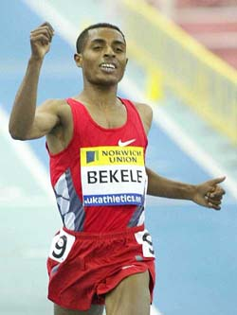
SURGIMIENTO
DEL ATLETISMO
Es la disciplina mas completa en lo que se refiere a las H.M.B y C.F surgió a lo largo de la historia como medio de sobrevivencia lo cual tuvo sus momentos de desarrollo en cada etapa de la historia.
La sobrevivencia (la familia crurg)
Las guerras(Ulices de Ítaca)(espartanos)
Centro de atracción (gladiador)
Competencias mundiales(juegos olímpicos 4 años-juegos plurinacionales cada año

Slide 6
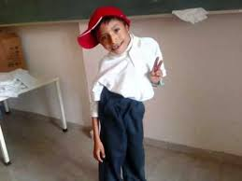
MINI ATLETISMO
ADAPTADO
Conjunto de pruebas físicas competitivas y formativas en dependencia a las características morfológicas del desarrollo humano
Se toma como referente principal a los niños y personas con discapacidad.

Slide 7

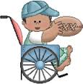
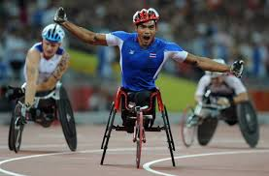
OBJETIVO
Crear un mundo lúdico, inclusivo, competitivo, organizado y planificado; tanto en el entrenamiento como en la competencia, articulando con las áreas de forma dialéctica, que le brinden un desarrollo integral, al estudiante con discapacidad

Slide 8
Pruebas físicas
PRUEBAS DE PISTA
PRUEBAS DE CAMPO
Relevos de velocidad/Vallas
“Formula en Curvas”: Relevos de
Velocidad
Carrera de velocidad
Carrera de Resistencia
Carrera de Resistencia con vallas
Carrera en Escaleras
Lanzamiento al Blanco
Lanzamiento del vortex
Lanzamiento Arrodillado de frente
Lanzamiento arrodillado de espalda
Impulsión de la Disco

Slide 9
Pruebas de saltos
Salto Largo con Garrocha
sobre Arena
Salto a la Cuerda
Salto Triple con Corta
aproximación
Salto en Sentadillas hacia
adelante
Rebotes Cruzados

Slide 10
Metodología de entrenamiento
El entrenamiento deportivo es en términos generales un proceso permanente de adaptación a la carga de trabajo” (Weineck, 1978)
Ley de Adaptación Biológica, o Ley de Bioadaptación.
El nivel de dirección con vistas a logros superiores deportivos.
El aumento progresivo y máximo de las cargas.
La continuidad del proceso de entrenamiento.
Cambio ondulatorio de las cargas de entrenamiento.
Carácter cíclico del proceso del proceso de entrenamiento.
La unidad de preparación general y especial

Slide 11
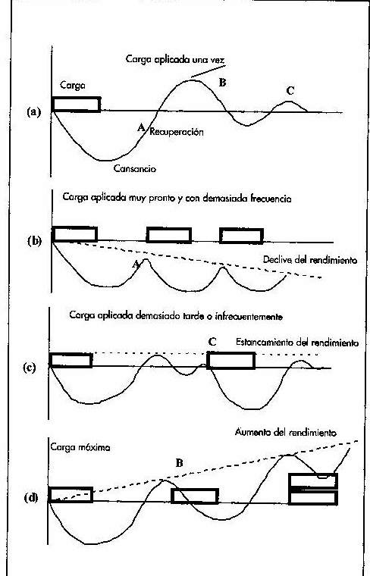
TODA UNA OBRA MAESTRA
Preparación
psicológica
Preparación
Física
Preparación
Táctica
Preparación
Técnica

Slide 12
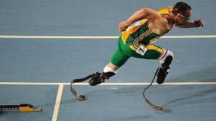
conclusión
Cada persona con discapacidad es un mundo diferente, con diferentes ideas, con diferentes situaciones sociales, diferente función física físicas,etc.
Es por tal sentido que el educador tiene que adecuarse a su desarrollo buscando metodologías que mejoren su desarrollo.

Slide 13
La vida
no es algo que se nos da hecho,
sino que tenemos que
producir las oportunidades
para alcanzar el éxito,
La vida es levantarse
cada vez que se fracasa
con un espíritu
de aprendizaje y superación

